Slide 1
মাল্টিমিডিয়া
ক্লাশে
সবাইকে স্বাগতম

Slide 2
পরিচিতি
মো: মাহবুবুর রহমান
সহকারি শিক্ষক ( আই সি টি )
রায়চাঁদ উদয় চন্দ্র মাধ্যমিক বিদ্যালয়
ইনডেক্স নং ১১০০০২৬
মোবাইল নং ০১৭১৮-৩৬২৬৬৭
ই-মেইল: rhamanmahbobor@yahoo.com
বিষয়: ভূগোল ও পরিবেশ
শ্রেণী : দশম
অধ্যায়: ৫ম
সময় : 50 মিনিট।

Slide 3
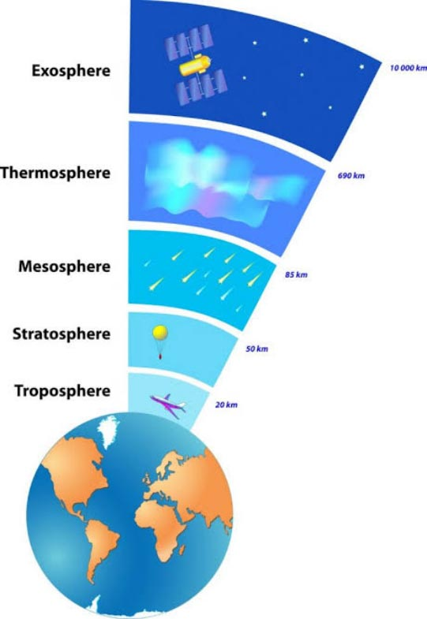
Stage of Atmosphere

Slide 4
5
Fifth Stage
4
Fourth Stage
3
Third Stage
2
Second Stage
1
First Stage

Slide 5
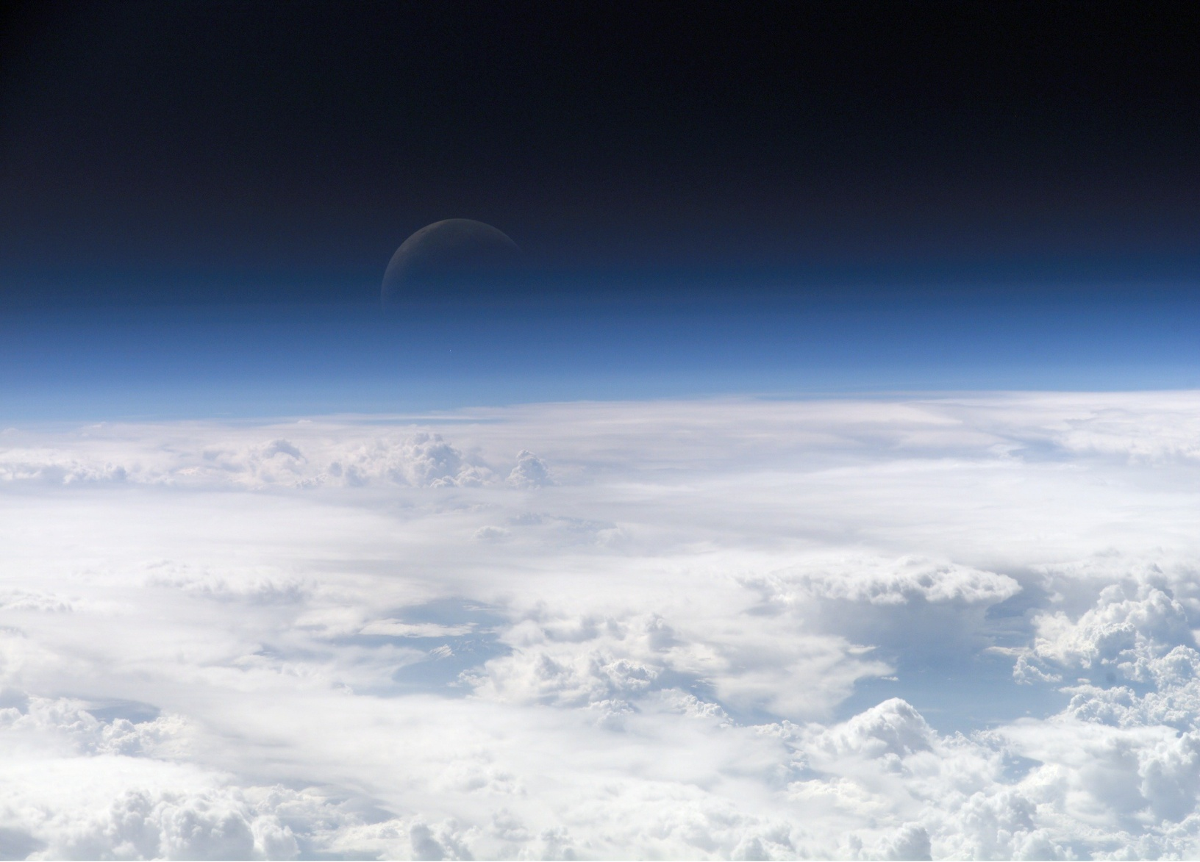
এখানে কিসের ছবি

Slide 6
শিখনফল
এই পাঠ শেষে শিক্ষার্থীরা…
ক) বায়ুমন্ডল কি তা বলতে পারবে?
খ) বায়ুমন্ডলের স্তর কয়টি তা বলতে পারবে।
গ) বায়ুমন্ডলের স্তর বিন্যাস ও তাদের বৈশিষ্ট্য ব্যাখ্যা
করতে পারবে।

Slide 7
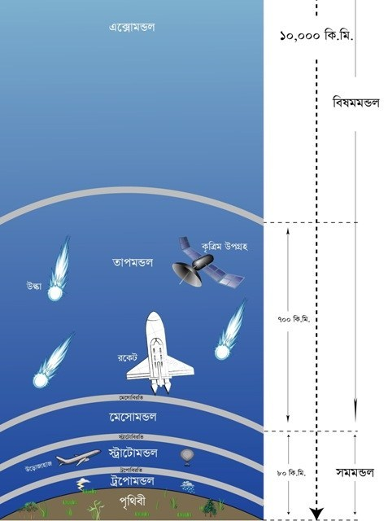
ট্রপোমন্ডলে মেঘ, তুষারপাত, বৃষ্টিপাত, বায়ুপ্রবাহ, ঝড়,বজ্রপাত, শিশির , কুয়াশা এই স্তরে সৃষ্টি হয়। ট্রপোমন্ডলের শেষ স্তরের নাম ট্রপোবিরতি। ভূপৃষ্ট থেকে নিরক্ষীয় অঞ্চলে প্রায় ১৬-১৯ কিঃমিঃ এবং মেরু অঞ্চলে ৮ কিঃমিঃ পর্যন্ত এর অবস্থান। উচ্চতা বাড়ার সঙ্গে সঙ্গে বায়ুর ঘনত্ব ও উঞ্চতা কমতে থাকে।
T

Slide 8
ট্রপোবিরতির উপরে ৫০ কিঃমিঃ পর্যন্ত স্ট্রাটোমন্ডলের অবস্থান। এই স্তরে ওজন গ্যাসের পরিমান বেশি আছে। ওজন স্তর সূর্যের আলোর অতিবেগুনি রশ্নি শুষে নেয়। ঝড় বৃষ্টি থাকে না বলে এই স্তরে জেড বিমানগুলো চলাচল করে।
স্ট্রা

Slide 9
স্ট্রাটোবিরতির উপরে প্রায় ৮০ কিঃমিঃ পর্যন্ত অংশকে মেশোমন্ডল বলে। এই স্তরে উচ্চতা বাড়ার সাথে সাথে বায়ুমন্ডলের তাপমাত্রা কমতে থাকে। মহাকাশ থেকে যেসব উল্কা পৃথিবীতে ছুটে আসে, সেগুলোর অধকাংশ এই স্তরে এসে পুরে যায়।
মে

Slide 10
মেসোমন্ডলের উপরে প্রায় ৫০০ কিঃমিঃ পর্যন্ত এ অঞ্চলের অবস্থান। তাপমন্ডলের নিম্ন অংশকে আয়নমন্ডল বলে। এই স্তরে তাপমাত্রা দ্রুত বৃদ্ধি পেয়ে ১৪৮০ ডিগ্রি সেলসিয়াসে পোছায়। এই স্তরে রকেট, কৃত্রিম উপগ্রহের অবস্থান।
তাপ

Slide 11
তাপমন্ডলের উপরে প্রায় ৯৬০ কিঃমিঃ পর্যন্ত এ অঞ্চলের অবস্থান। এই অঞ্চলে হিলিয়াম ও হাইড্রোজেন গ্যাসের পরিমান বেশি দেখা যায়। এ অঞ্চলে তাপমাত্রা ৩০০ ডিগ্রি থেকে ১৬৫০ ডিগ্রি সেলসিয়াস পর্যন্ত হয়।
এক্সো

Slide 12
একক কাজ
ক) বায়ুমন্ডল কাকে বলে?
খ) বায়ুমন্ডলের স্তর কয়টি?

Slide 13
জোড়ায় কাজ
ক) বায়ুমন্ডলের প্রথম স্তরটির নাম কি?
খ) বায়ুমন্ডলের স্তর কয়টি ও কি কি?

Slide 14
দলীয় কাজ
বায়ুমন্ডলের স্তর বিন্যাস ও তাদের বৈশিষ্ট্য গুলো খাতায় লিখ।

Slide 15
মূল্যায়ন
১) বায়ুমন্ডলের প্রথম স্তরটির নাম কি?
তাপমন্ডল ট্রপোমন্ডল এক্সমন্ডল মেসোমন্ডল
ক)
খ)
গ)
ঘ)

Slide 16
১) বায়ুমন্ডলের ৩য় স্তরটির নাম কি?
তাপমন্ডল মেসোমন্ডল এক্সমন্ডল স্ট্রাটোমন্ডল
ক)
খ)
গ)
ঘ)
১) বায়ুমন্ডলের স্তর কয়টি?
০৭ টি ০৫ টি ০৩ টি ০২ টি
ক)
খ)
গ)
ঘ)

Slide 17
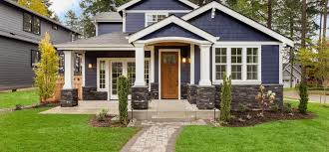
বাড়ির কাজ
বায়ুমন্ডলের বিভিন্ন স্তরের গুরুত্ব খাতায় লিখে আনবে।

Slide 18
ধন্যবাদ

